Slide 1
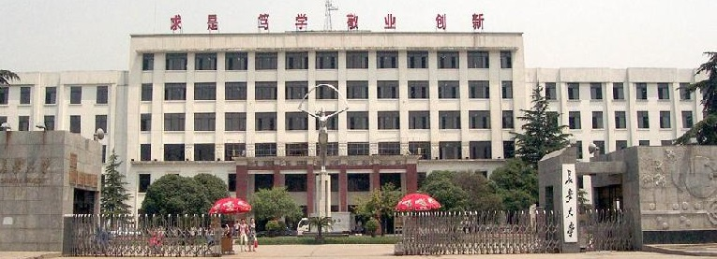
A goal-oriented adaptive finite-element approach for plane wave 3-D electromagnetic modelling
研究生姓名：曹华科
任 课 老 师： 冯 兵
2019年6月 西安

Slide 2

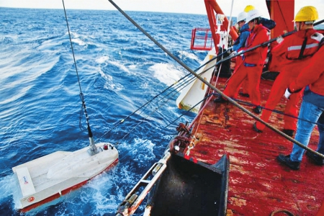
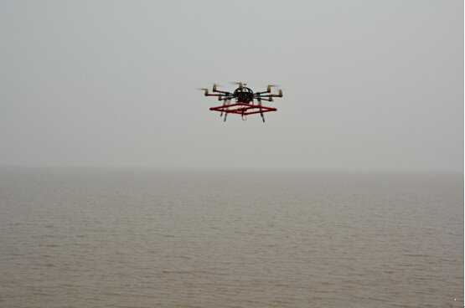
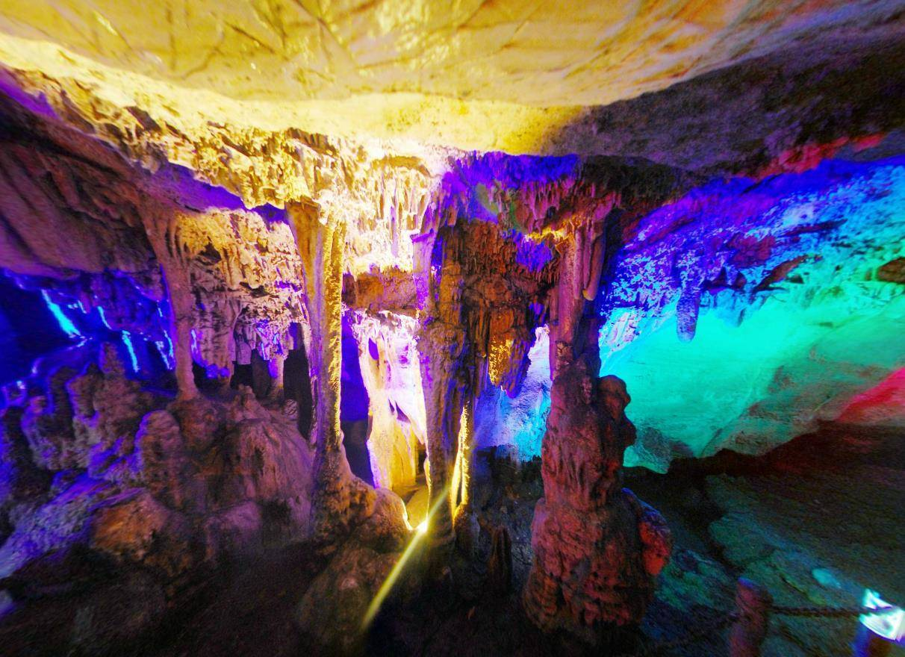
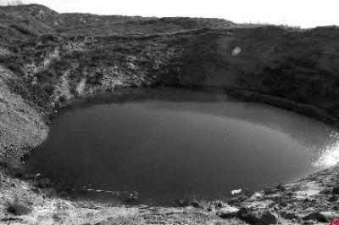
1.1选题背景及研究意义
近年来，三维正演得到了快速的发展，这即得益于计算机的发展，而得益于有限单元法、有限体积法等理论在地球物理学的发展。随着计算精度和复杂模型复杂度的提高，近年来非结构网格剖分得到良好的发展。

Slide 3
1.1选题背景及研究意义
为什么要进行自适应网格剖分？
主要原因分为以下几点：
1.三维正演通常需要较大的内存，为了节省计算资源，应合理的利用较少的单元来得到较好的结果，所以自适应网格剖分今年来得到较大的发展。
2.3维反演时，由于无法确定异常的位置，若不自适应，则每进行一次正演都需要进行一次手工网格剖分，大大的降低效率和人力。
全局自适应网格剖分的局限性
根据经验和一些理论证明，当网格剖分细化到一定程度之后，精确度主要受局部网格的剖分有较大的关系，而与其他地方的剖分无关，这就导致了往后的对网格的细化有较大的浪费。
该方法的核心思想
面向目标的自适应网格剖分

Slide 4
1.2 误差分析
分析误差来源，误差主要有：
√
×
1.网格剖分：
（i）剖分边界距离异常体不够远（即剖分规模不够大，一般要距离5到10个趋肤深度远）；
（ii）剖分单元的大小比一个趋肤深度的大小大（剖分单元应该要小于一个趋肤深度，这样才能保证电场的近似线性变化）；
（iii）每个剖分单元的质量（要符合物理定律，例如，三角形单元同一个单元内，3个电场点环绕圆的中心是磁场，所以圆心应该在该单元里面）；
（iv）对曲面的剖分不够好，未能准确地反映地形的起伏变化。
2.最终的方程组的求解不准确。（可以利用MKL的数学库中多核并行的LU求解器PARDISO来进行求解，可以得到更高精度的解）

Slide 5
2.1 后验误差估计
控制网格细化的变量是一种后验误差值：
按照Maxwell方程组来说，从一个单元一个面上到另一个单元该面的另一边上，其电流密度垂向分量和磁场强度的切向分零六是连续的，即：
但实际单元剖分时，是未满足该条件的，所以基于这2个条件提出了3种类型的基于残差的后验误差估计方式：
（1）测量总电流密度的法向分量和磁场强度的切向分量的连续（rJH方法）；
（2）测量总电流密度的无发散条件在多大程度上得到满足（J方法）；
（3）测量对磁场基本连续性条件（H方法）；

Slide 6
2.2 面向目标的后验误差估计
面向目标的后验误差估计：
构造一种评价所在单元内电场大小的线性泛函L(E)，则自适应算法的目标是为减少误差函数L(e)，其中 表示正演模拟解与精确解之间的差距，并利用对偶关系，可得：
根据前面的后验误差估计种类可得到
这是加权系数

Slide 7
2.3 自动网格加密的方法分类
几种重要方法的区别：
全局网格加密方式：计算出全局误差，如果全局误差小于某个阈值，则所有的单元只是简单的一分为二。
面向目标的网格加密方式：计算出全局误差，如果全局误差小于某个阈值，再计算出每个单元的误差，如果该单元的误差大于单元误差阈值，则该单元进行细化，否则不动。
非面向目标的网格加密方式：与面向目标的唯一不同是， （即加权系数）在各个单元都为1，而面向目标的加权系数在不同单元内是不一样的。

Slide 8
2.3 自动网格加密的方法分类
该文章，将自动化方法组合成以下七类进行比较：
1.全局网格加密方式：没有后验误差估计，当全局误差当未达到阈值，则所有的单元只是简单的一分为二。
2.非面向目标的rJH方法：令 =1.0，只用rJH的后验误差 估算；
3.非面向目标的J方法：令 =1.0，只用J的后验误差 估算；
4.非面向目标的H方法：令 =1.0，只用H的后验误差 估算；
5.面向目标的rJH方法：用rJH的后验误差计算 、 ，网格细化由 来决定；
6.面向目标的J方法：用J的后验误差计算 、 ，网格细化由 来决定；
7.面向目标的H方法：用H的后验误差计算 、 ，网格细化由 来决定；

Slide 9
2.4 面向目标的自动网格加密的流程
其中，全局相对误差估计的计算公式为：
其中，每个单元的误差指示器为：

Slide 10
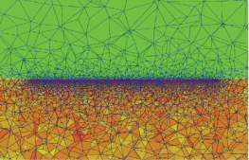
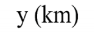
3.1 均匀半空间对比（MT）
模型参数设置（MT）
平面波为10hz以垂直方向入射在平坦的空气-地质界面上，并且x轴与它的夹角为0
模型剖分设置（MT）
计算区域为20km✖20km✖20km的网格，测量点为[-500m,500m]，共51个测量点
自适应网格参数设置
最大网格数小于等于150w个，但单位的误差指示器 时，将进行细化。

Slide 11
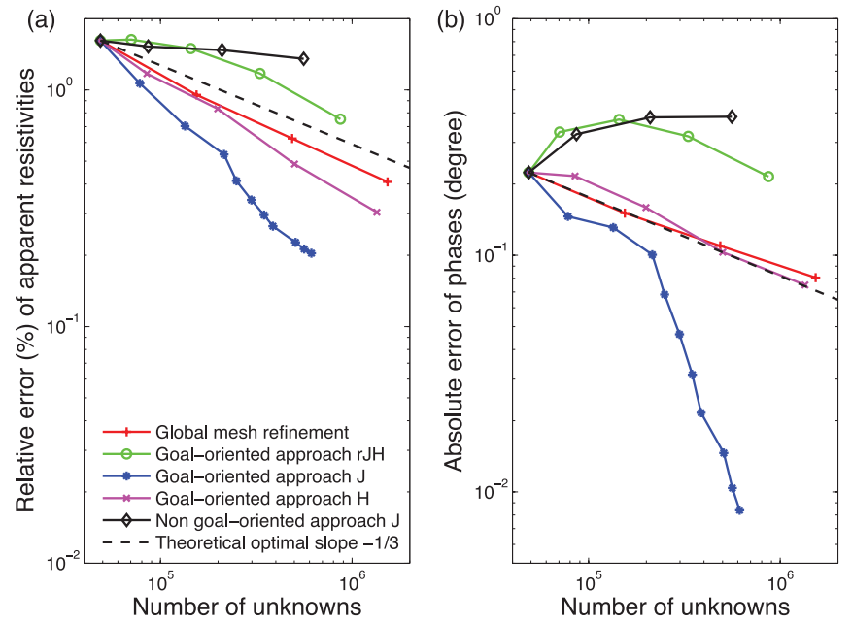
3.1 均匀半空间对比（MT）
关于 源极化的10Hz的均匀半空间的不同网格剖分方式的结果误差图
(a) 视电阻率误差
(b) 相位误差
从上图可以明显看到，非面向目标的网格剖分效果最差，甚至不如全局的情况。这是因为：非面向目标的算法主要集中在细化全局网格密度，并尝试降低全局数值误差，事实上，这些非目标自适应优化算法的性能较差，这与它们的理论行为相一致，这些理论行为旨在自动降低全局数值误差
从面向目标的三种来看，rJH的效果最差，一开始是高于黑色虚线，但在迭代第三次时，下降速度发生了变化；而H很快就交于黑色虚线，而J是效果最好的，从一开始到最好都远小于黑色虚线，并且在后面，曲线下降有加速的趋势，并且其每一次迭代网格的增加数目比其他方法都少，都精度提高了很多

Slide 12
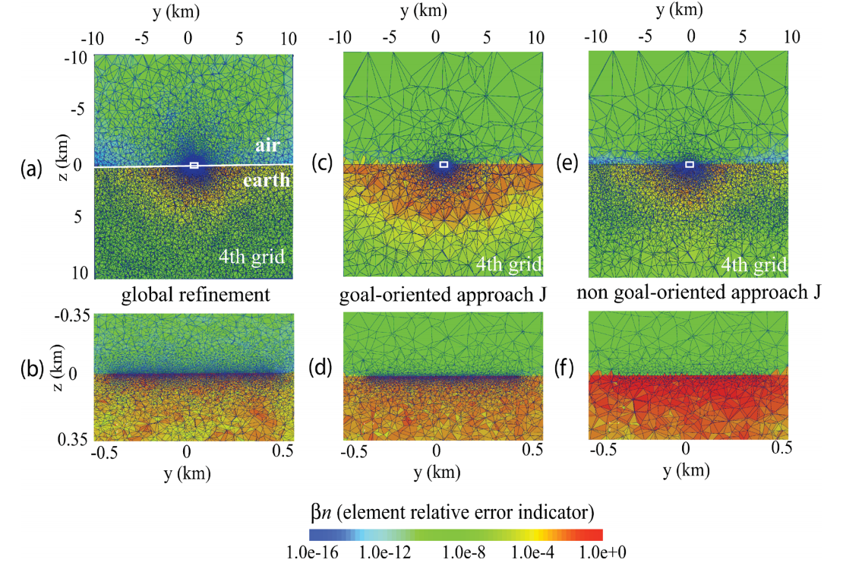
3.1 均匀半空间对比（MT）
全局细化方法是网格都进行了细化，而面向目标的方法精确的识别了感兴趣的区域，并对该区域进行细化，而非面向目标虽然网格变密了，但由于网格的细化在非兴趣区域，导致网格细化了，但精度却不高。

Slide 13
3.1 均匀半空间对比（RMT）
模型参数设置（RMT）
平面波为30万hz以60度的倾斜角从z轴倾斜地入射在平坦的空气-地质界面上，并且x轴与它的夹角为0
模型剖分设置（RMT）
计算区域为2km✖2km✖2km的网格，测量点为[-50m,50m]，共51个测量点平面波以60度的倾斜角从z轴倾斜地入射在平坦的空气-地球界面上，并且从x轴的0度的方位角。

Slide 14
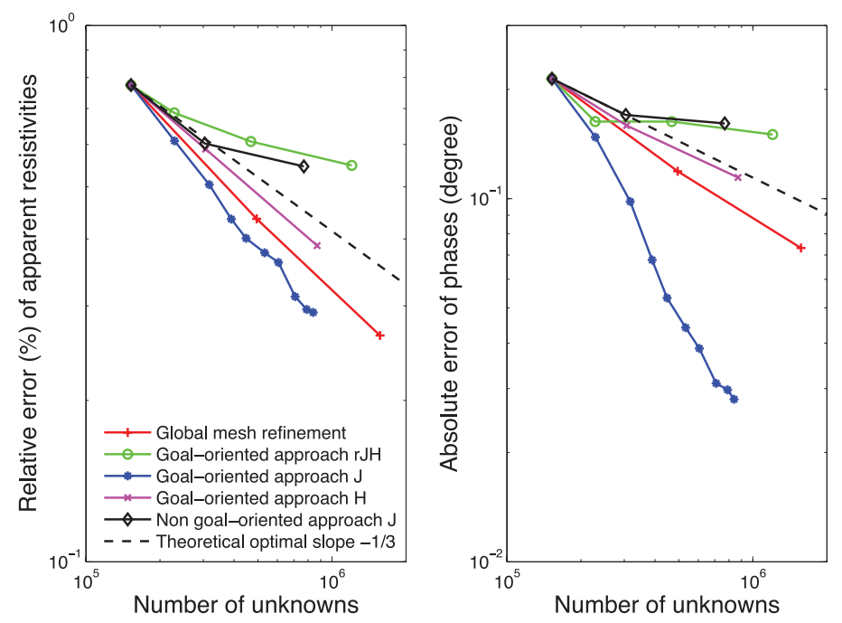
3.1 均匀半空间对比（RMT）

Slide 15
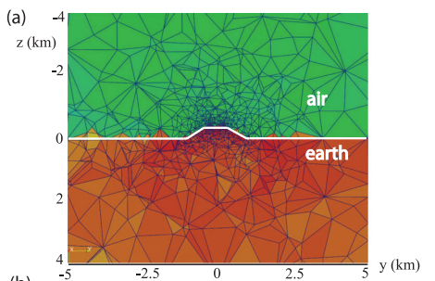
3.2 地形模型解的比较
梯形模型
模型剖分参数
计算区域为50km ✖ 50km ✖ 50km的网格，测量点为[-1500m,1500m]，沿y轴方向共19个测量点，平面波垂直地面入射，为2hz。
模型参数
山顶平面的尺寸为450米✖450米，方形基座的尺寸为2000米✖2000米，这座山的高度为450米。

Slide 16
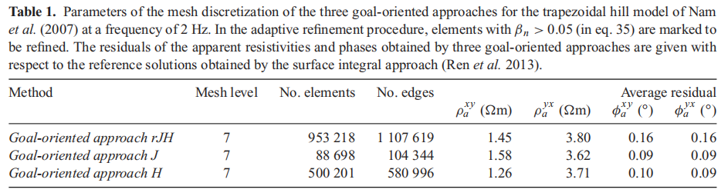
3.2 地形模型解的比较
上表显示的是第七次网格细化后的参数，其中可以看到，面向目标方法J具有很好的鲁棒性，网格剖分中只包含了104344条边，是rJH方法的12.7%和H方法的18%，能看到J方法在剖分较小的情况下仍具有比另外两种方法更高的精度。

Slide 17

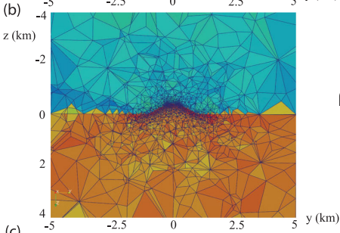
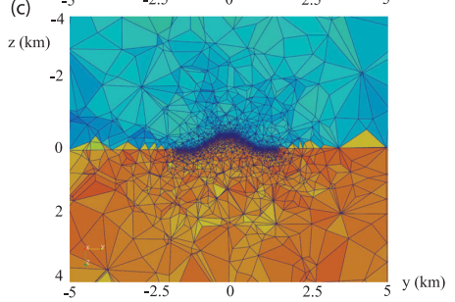
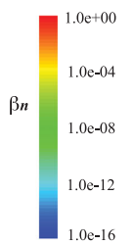
3.2 地形模型解的比较
第三次细化后网格
J初始网格
第七次细化后网格
可以看到在空气层和远离地表处，其误差估计值很小，网格的细化过程也几乎没对它们进行细化，主要是对地表起伏和测量点处进行了细化，也说明了面向目标的方法会细化我们感兴趣的区域，而不感兴趣的区域不会进行细化

Slide 18
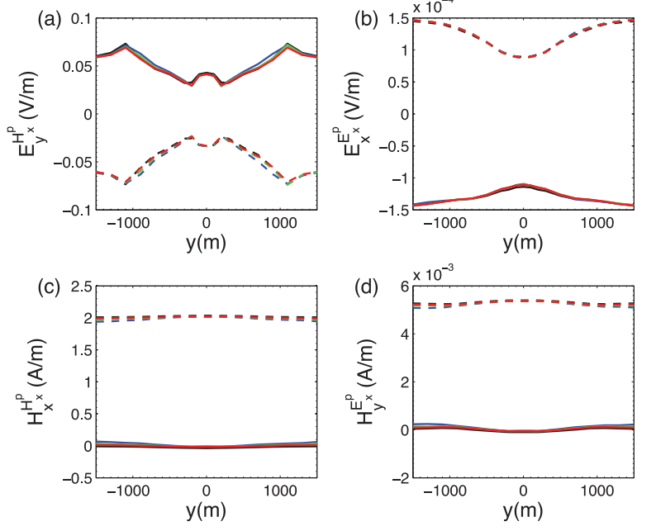
3.2 地形模型解的比较
TE极化和TM极化条件进行细化的不同分量的响应：
(a)和(b)分别是TE极化和TM极化下水平电场的响应图；(c)和(d)分别是TM极化和TE极化下水平磁场的响应图。其中实线代表实分量，虚线代表虚分量。红色代表第7次迭代网格的计算结果，绿线是第3次迭代网格的计算结果，蓝线是初始模型，黑线是 通过曲面积分计算得到的

Slide 19
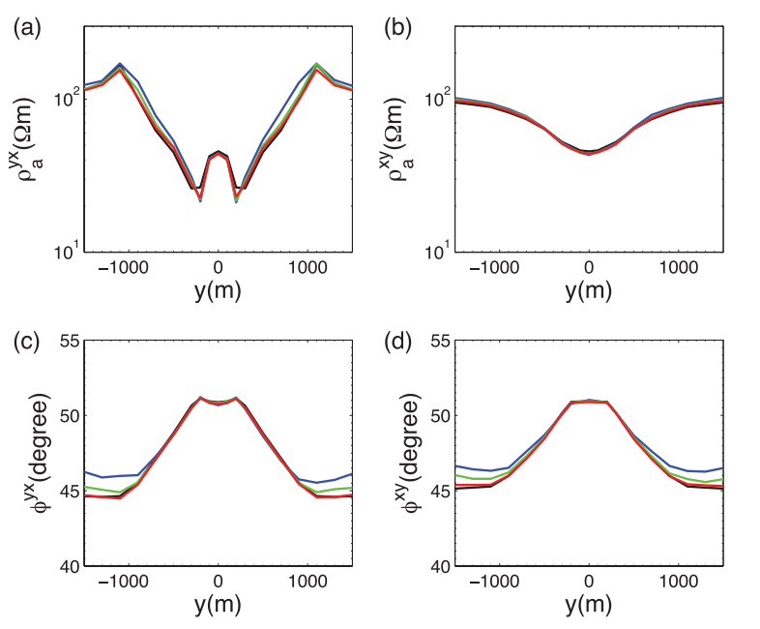
3.2 地形模型解的比较
(a)和(b)分别是不同分量计算得到视电阻率图；(c)和(d)分别是不同分量计算得到的相位图。其中实线代表实分量，虚线代表虚分量。红色代表第7次迭代网格的计算结果，绿线是第3次迭代网格的计算结果，蓝线是初始模型，黑线是 通过曲面积分计算得到的

Slide 20
4.1 MARE2DEM处理软件
1.用于2维电磁地球物理正演和反演的并行自适应有限单元代码，受斯克里普索海底电磁法联盟资助；
2.以前仅对联盟成员开放，现代码已自由可用。MARE2DEM最初设计用于海洋可控源电磁法和海洋大地电磁法。也可用于陆上电磁模拟问题；
3.两个主要特点：1网格完全自动产生，用户可从网格剖分的工作中解脱出来，且可模拟复杂模型；2开源且自由可用。代码相当成熟。但也有几个新特征在开发者，故要继续关注更新；
技术特点
1.用完全自动面向目标的自适应有限单元法进行正演计算；
2.使用Occam法的一个新的更快实现来进行非线性反演；
3.模拟各向同性、横向各向同性或三轴各向异性电导率；
4.模拟点或有限长偶极线源；
5.通过非线性变换来限定转换电导率参数

Slide 21
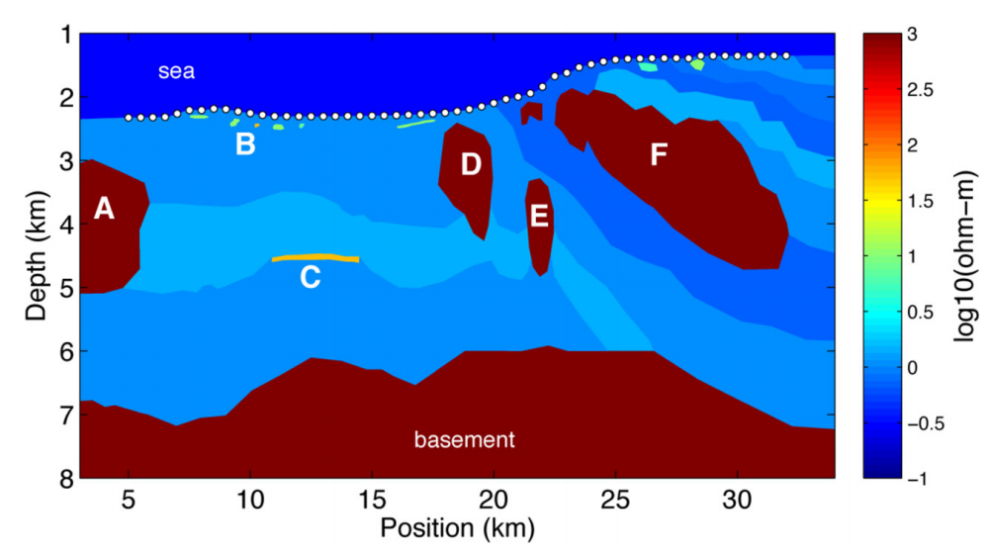
4.2 软件处理实例,工区概况
标记特征包括电阻性盐体(A，D，E和F)。浅阻天然气水聚合物(B和沿海底其他地方)和距离海底约2.5公里以下的薄阻烃层(C)。白点显示了55个海底电磁接收器的位置。为正演计算中，这里所示的多边形模型是使用完全符合模型输入节点和线段的非结构三角形有限元网格来自动划分的。处理了CSEM和MT的数据。MT数据：计算了TE和TM模式下0.0001~0.1Hz的22个频率下的响应。CSEM数据：271个水平电偶极子发射器每100米横向放置一个，并且拖距离海底50米，计算了四个频率下的CSEM电场响应：0.1、0.3、1.0和3.0Hz。

Slide 22
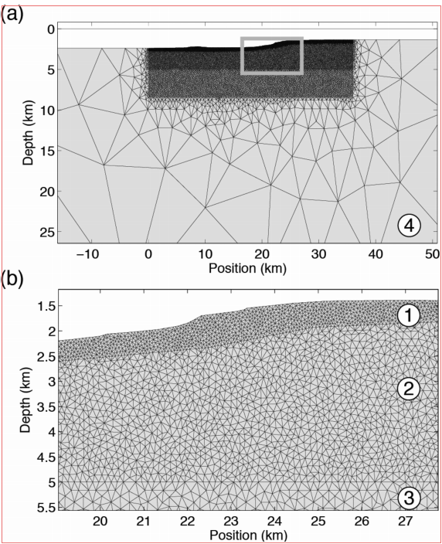
4.2 原始模型剖分
(a)非结构化反演参数网格的中心部分。平面(b)是(a)种靠近海底的灰色矩形区域的放大。标签1-3显示三个级别的精细剖分。在感兴趣区域内的位置为0-35公里，深度约为8公里。 4显示了参数网格明显粗化的外部区域，其中数据的分辨率很低。

Slide 23
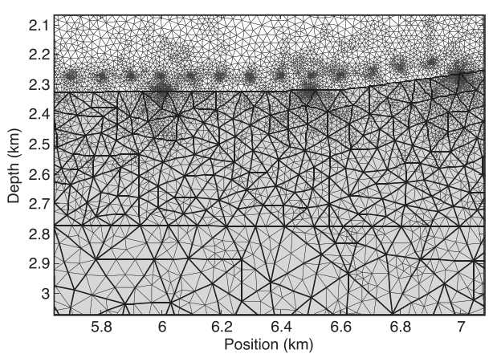
4.2 面向目标的自适应网格剖分
该放大图显示了一部分的反演参数网格（粗线）和使用面向目标误差估计器为特定频率和CSEM发送器和接收器子集创建的自适应优化有限元网格（细线）。可以看到，沿着海底，发射器（间隔100米）和接收器（间隔500米）周围的有限元网格的高度细化。
在OCCAM反演迭代过程中，针对每个正演调用的特定电导率模型会重新生成一个新的自适应细化网格。

Slide 24
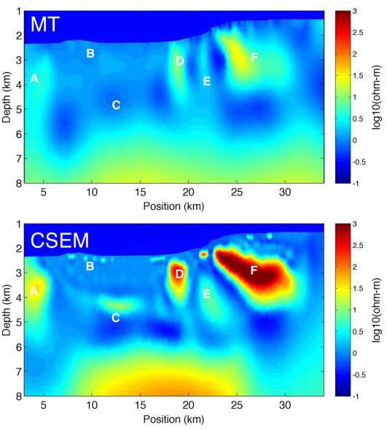
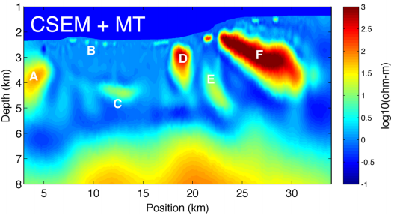
4.2 反演结果

Slide 25
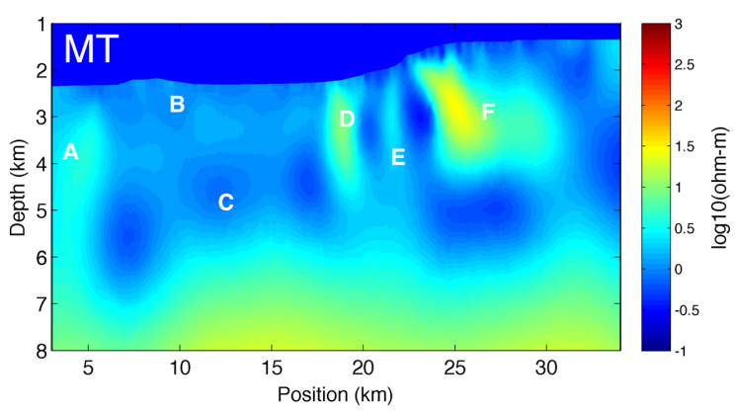
4.2 反演结果分析
1.MT反演可以恢复较大的盐体和基底，但不能恢复较薄的天然气水合物和油藏。
2.盐体的几何形状也很难恢复。
3.其得到的盐体和基底电阻率与真实的电阻率相差很大。

Slide 26
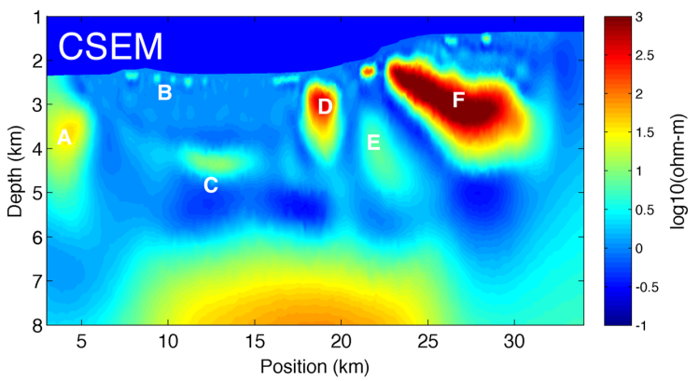
4.2 反演结果分析
1.CSEM反演能更好地恢复盐体的几何形状和电阻率。
2.它还能很好的显示海底附近的浅层天然气水合物和深层油藏。
3.但对基底深度的测绘效果较差，甚至不如MT方法，尤其是在地下电阻率较低的地区。
4.其得到的盐体和基底电阻率与真实的电阻率相差很大，但比MT要好些。

Slide 27
4.2 反演结果分析
1.联合反演效果要比单独的任何一种反演结果效果好得多，其中A和E都恢复的非常好，尤其是对E的恢复时非常难的；
2.它的反演效果综合了MT和CSEM两种方法的勘探效果的长处，不仅将盐体和浅层天然气水合物和深层油藏都识别出来了，而且CSEM探测效果不好的基底也能很好的还原。
3.所以建议在数据采集时，如果条件允许应该进行CSEM和MT两种数据的采集。

Slide 28
5.1 结论
1.自适应网格加密能够自动提高对涉及曲面界面和地形表面复杂问题的精度。
2.在面向目标的自适应算法中，主要是4个参数控制网格的细化：
（1）全局相对误差估计器的阈值C；
（2）设置的网格最大个数；
（3）允许的最大迭代次数；
（4）单元内的相对误差指示器的阈值β。
像前面这几个参数都是比较不好设置，最好限制的参数是网格的最大个数，这个可以根据自己计算机的能力来设置。
3.与全局、非面向目标的自适应方法相比，面向目标的方法效果明显更好，且需要的剖分单位更少。
4.三种后验误差方法中，通过上面比较，可知，rJHfan与误差估计量J和H相比，误差估计器RJH的性能较差。而J显示有最好的性能（即电流密度连续）。

Slide 29
4.2 不足和展望
1.这种网格细化并不能完全消除界面间电流密度的正常分量的跳变，这是一个正在进行的研究课题。
2.在进行自适应网格剖分时，需要单独地将有源的部分拿出来，不进行自适应处理，需要手动剖分好，否则由于源的奇异性，导致在源附近的单位不断进行细化，导致自适应效果差。
3.需要花费较多的时间来进行细化网格。

Slide 30
第六章 参考文献
参考文献(Reference)
[1] Ren Z, Kalscheuer T, Greenhalgh S and Maurer H 2013 A goal-oriented adaptive finite-element approach for plane wave 3-d electromagnetic modeling Geophys. J. Int. 194 700–18.
[2] Kerry Key and Jeffrey Ovall, A parallel goal-oriented adaptive finite element method for 2.5-D electromagnetic modelling, Geophys. J. Int., 186(1),137–154.
[3] 殷长春,张博,刘云鹤,蔡晶.面向目标自适应三维大地电磁正演模拟[J].地球物理学报,2017,60(01):327-336.
[4] Adaptive finite element modeling of marine controlled-source electromagnetic responses in threedimensional generally anisotropic conductivity media
[5] Key, K., 2016, MARE2DEM: a 2一D inversion code for controlled-source electromagnetic and magnetotelluric data: Geophysical Journal International, 207(1)，ggw290.

Slide 31
谢 谢！

